Slide 1
コルーチン
コルーチンとは、
ゲームの処理の進行と並行して実行する処理を実現するものです。
■コルーチンの使用例
・ロード画面（ロードとロード中画面の表示を並行）
・フェード暗転（暗転中のゲーム画面と暗転を並行）
など
使いこなすととても便利です。まずは簡単な練習をしてみましょう。

Slide 2
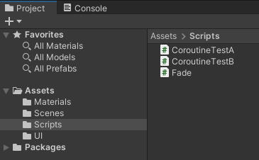
コルーチン
今回作成するスクリプトです。

Slide 3
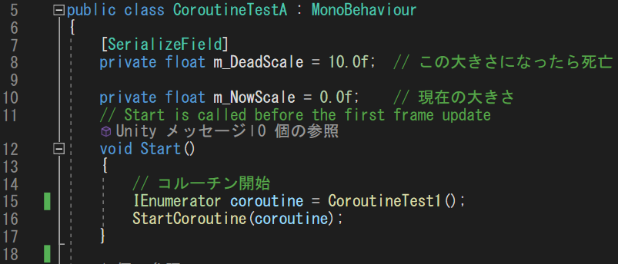
コルーチン
CoroutineTestAを書いていきます。（その１）

Slide 4
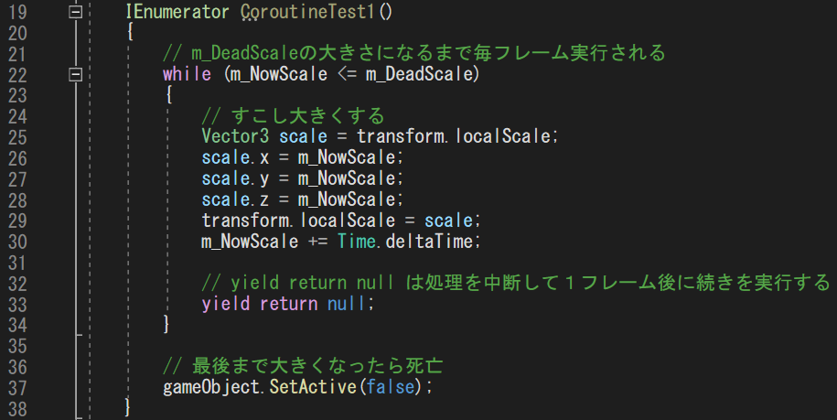
コルーチン
CoroutineTestAを書いていきます。（その２）

Slide 5
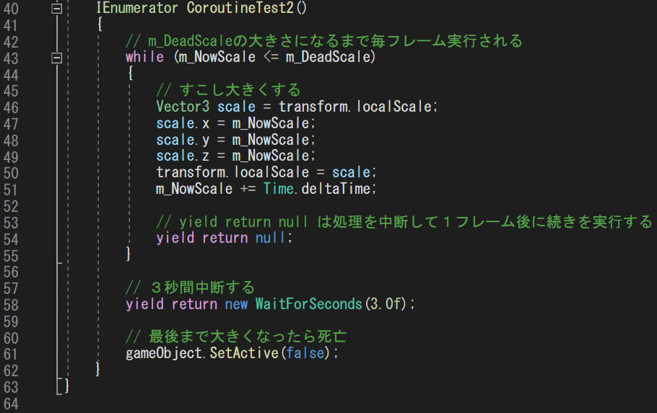
コルーチン
CoroutineTestAを書いていきます。（その３）

Slide 6
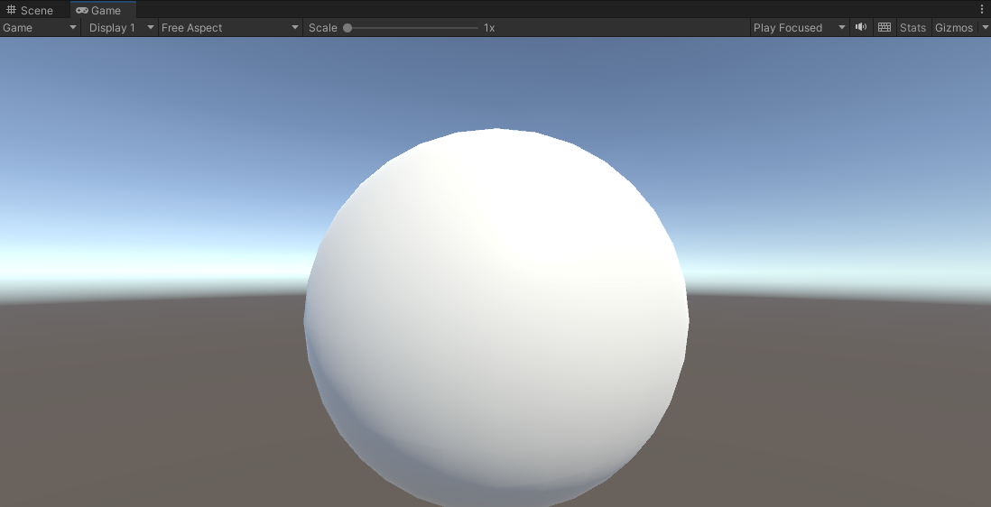
コルーチン
適当にSphereを配置してCoroutineTestAを付与しましょう。
実行すると、一定のサイズまで大きくなり消滅します。

Slide 7
コルーチン
コルーチンの処理はIEnumeratorで定義した関数に書きます。

Slide 8
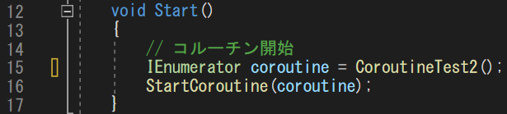
コルーチン
コルーチン処理の関数はStartCoroutine関数を呼ぶことにより、
処理が開始します。
上のようにIEnumerator変数に関数の参照を渡してから呼び出すと良いです。

Slide 9
コルーチン
コルーチンの処理の中には yield return を書くことができます。
yield return は処理を中断して、
以降のフレームから続きの処理を行うための文になります。
そのため、ゲームを動かしながら並行してコルーチンの処理をしているような
挙動になります。
■コルーチン処理の図
この間もゲームは動いてる
処理
yield return
処理の続き
コルーチン中断
中断にはいくつか種類があるので、確認していきましょう。

Slide 10
コルーチン
yield return null を使用すると、１フレーム処理を中断します。
練習プログラムは拡大と１フレーム待機を繰り返しているので、
オブジェクトを徐々に大きくしていることがわかります。
■流れ図
中断中に画面更新
1F中断
拡大
yield return null

Slide 11
コルーチン
yield return の後にWait For Secondsクラスを記述すると、
指定した秒数だけ中断させることができます。
■Wait For Secondsの図
この間もゲームは動いてる
処理
Wait For Seconds 10
処理の続き
10秒中断

Slide 12
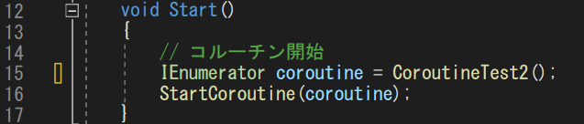
コルーチン
Start関数のコルーチンの設定をCoroutineTest2に変えてみましょう。

Slide 13
コルーチン
拡大後に３秒待つように組んでいるので実行して確認しましょう。

Slide 14
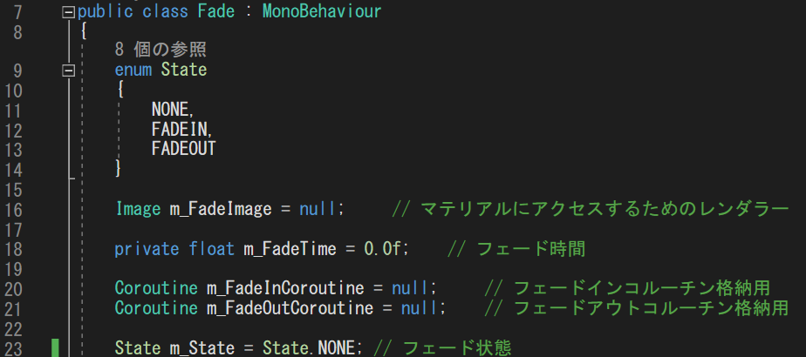
コルーチン
最後にコルーチンがよく使われるフェード処理を実際作ってみます。
Fade.csを書いていきます。

Slide 15
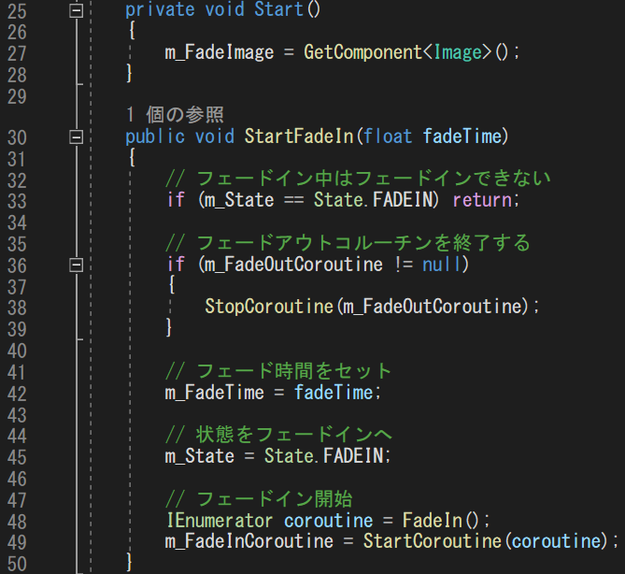
コルーチン
Fade.csを書いていきます。（その２）

Slide 16
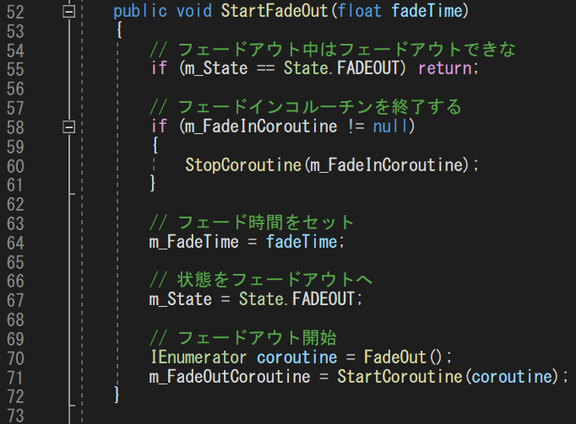
コルーチン
Fade.csを書いていきます。（その３）

Slide 17
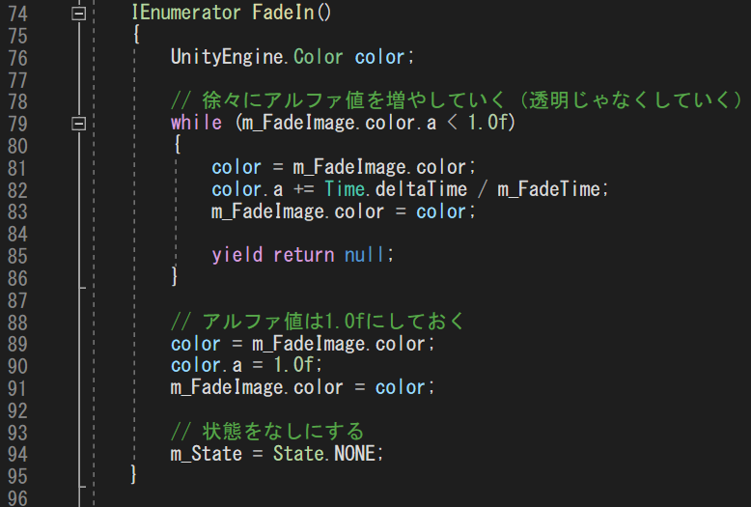
コルーチン
Fade.csを書いていきます。（その４）

Slide 18
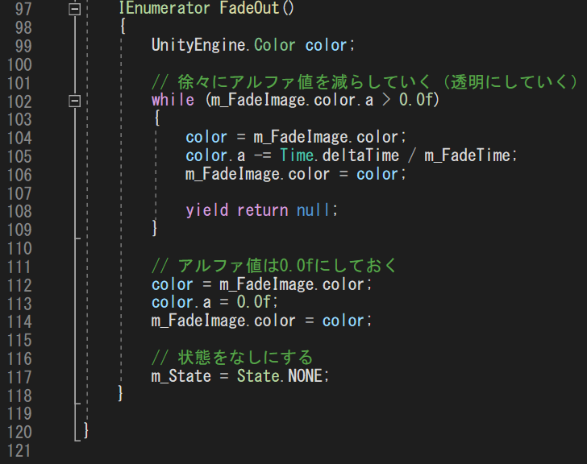
コルーチン
Fade.csを書いていきます。（その５）

Slide 19
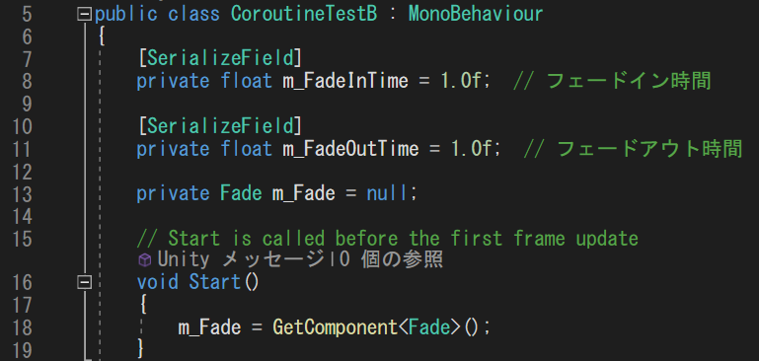
コルーチン
CoroutineTestB.csを書いていきます。
こちらはキー入力でフェードする機能だけです。

Slide 20
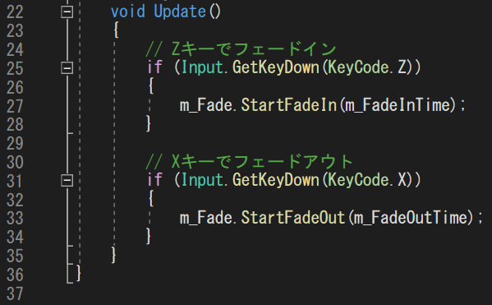
コルーチン
CoroutineTestB.csを書いていきます。（その２）

Slide 21
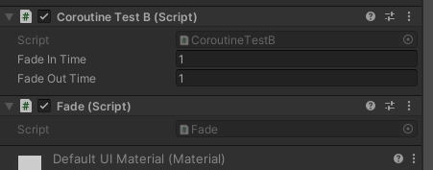
コルーチン
Fadeプレハブを開いて、作ったスクリプトを付与しましょう。

Slide 22
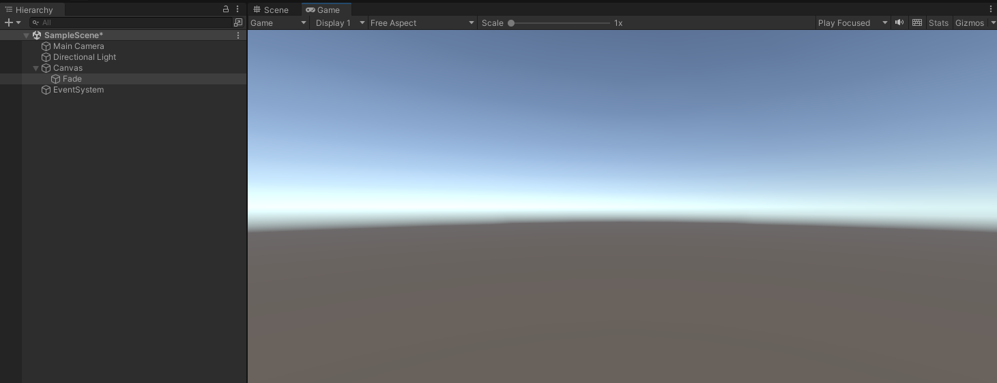
コルーチン
FadeプレハブをCanvasの子に配置して動作確認しましょう。

Slide 23
コルーチン
フェードはあくまでも一例で、
コルーチンは使いこなすと、便利な機能が作れたり、
少ないプログラムで複雑な挙動を実装したりすることができます。
ゲーム制作の中でもコルーチンが使えそうかもと思ったら、
まず実装を試してみましょう。

